Slide 1
«Назоўнік»
Урок беларускай мовы
Ў 3 “Г” класе
Настаўнік: Дзмітрук
Валянціна Аляксандраўна

Slide 2
Мы ез …ім далёка за мора
Чуж..я глядзець г..р..ды,
Шукаем скалістыя горы,
Азёры крыштальнай вады.
І часта, так часта бывае,
Што мы ў сумятлівым жы … і
Мінаем і і не за..важаем
Красу сваіх родных м. сцін.
дз
ы
а
а
цц
ў
я

Slide 3
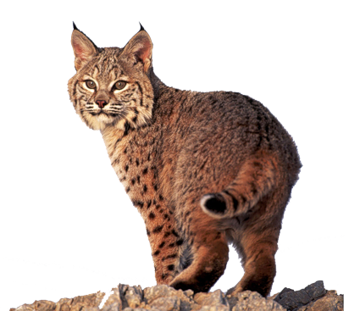
Б = С А = Ь
рысь

Slide 4
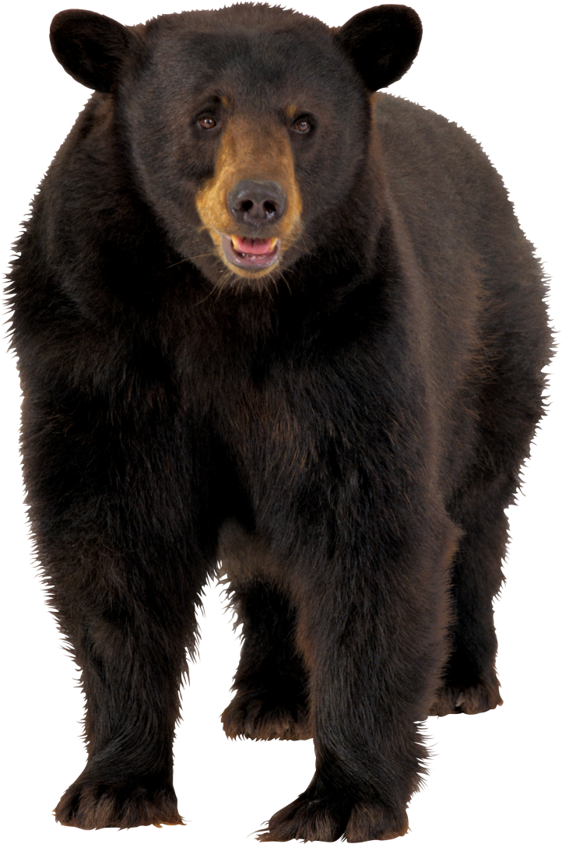
Р = ДЗ
,
Ы = Ь
мядзведзь

Slide 5
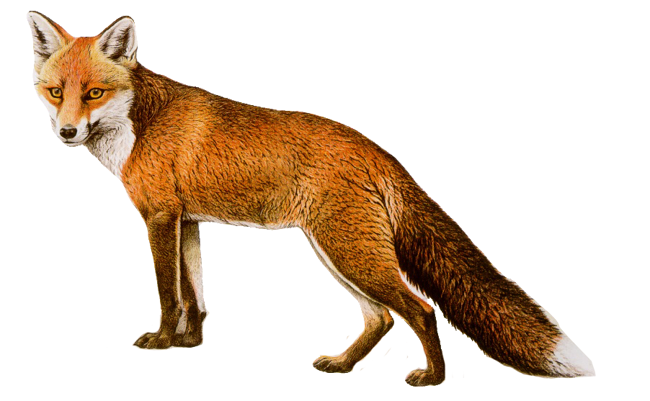
Т = А
ліса

Slide 6
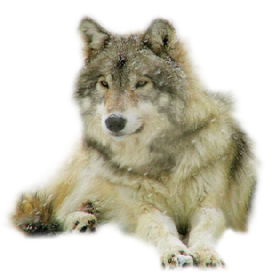
а=ў
1, 2, 4, 3
воўк

Slide 7
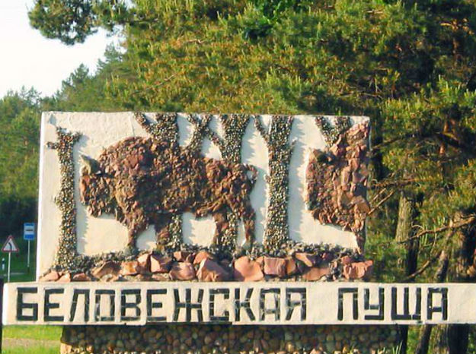

Slide 8
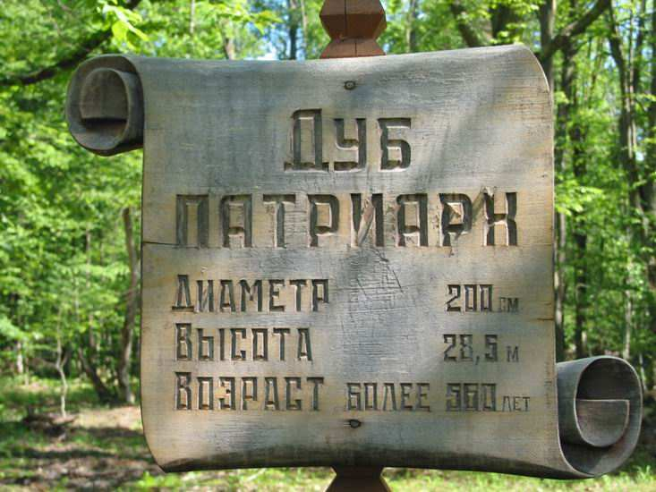

Slide 9
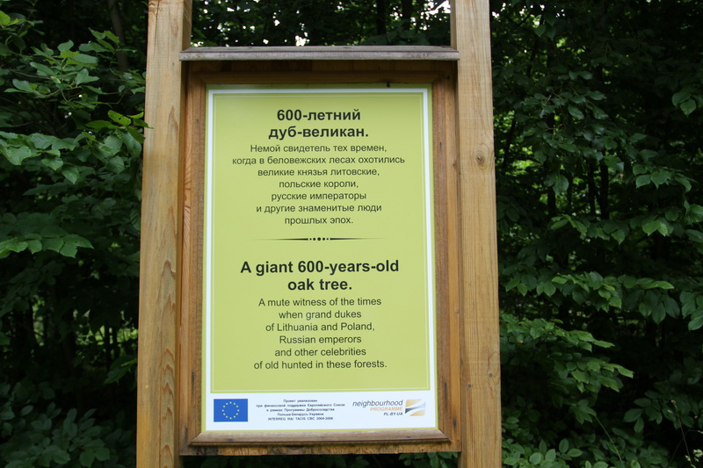

Slide 10
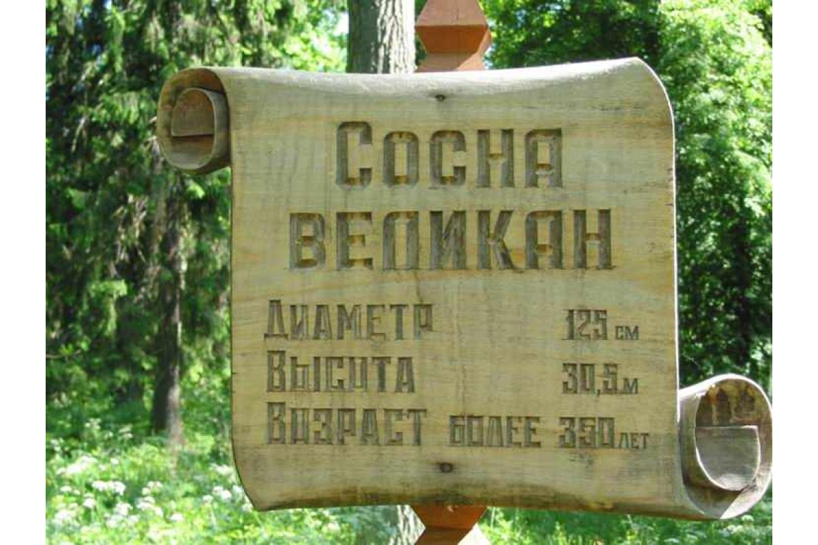

Slide 11
Малайцы!!!

